Slide 1

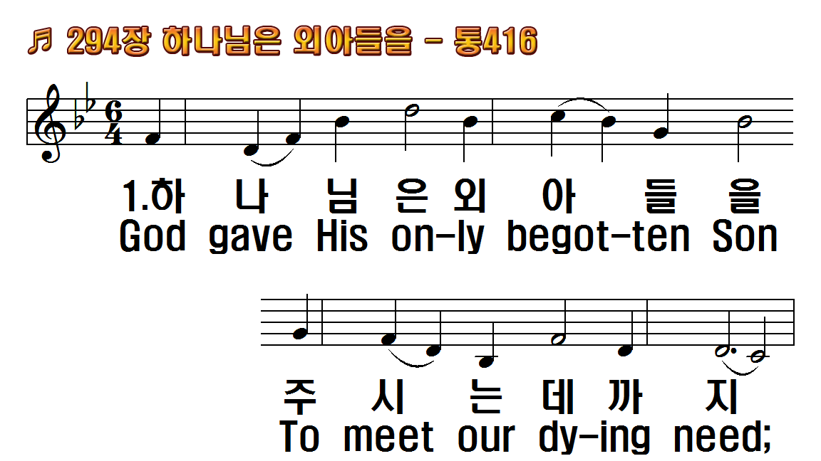
1.하나님은 외아들을
2.하나님을 배반하고
3.세상 죄를 사하시려
4.이 사랑에 감사하여
후.하나님은 사랑이라
1.God gave His only
2.Though we rebel
3.To save this earth,
4.Be mov'd by this
R.Yes! God is love; and

Slide 2
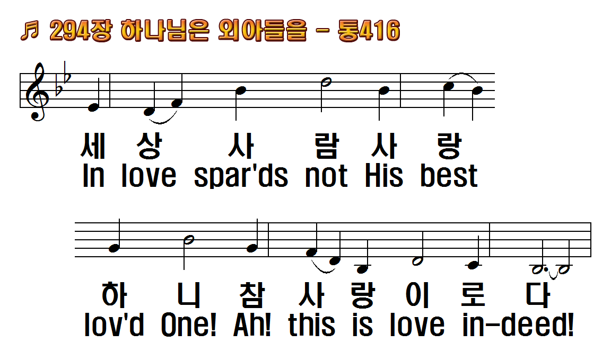
1.하나님은 외아들을
2.하나님을 배반하고
3.세상 죄를 사하시려
4.이 사랑에 감사하여
후.하나님은 사랑이라
1.God gave His only
2.Though we rebel
3.To save this earth,
4.Be mov'd by this
R.Yes! God is love; and

Slide 3
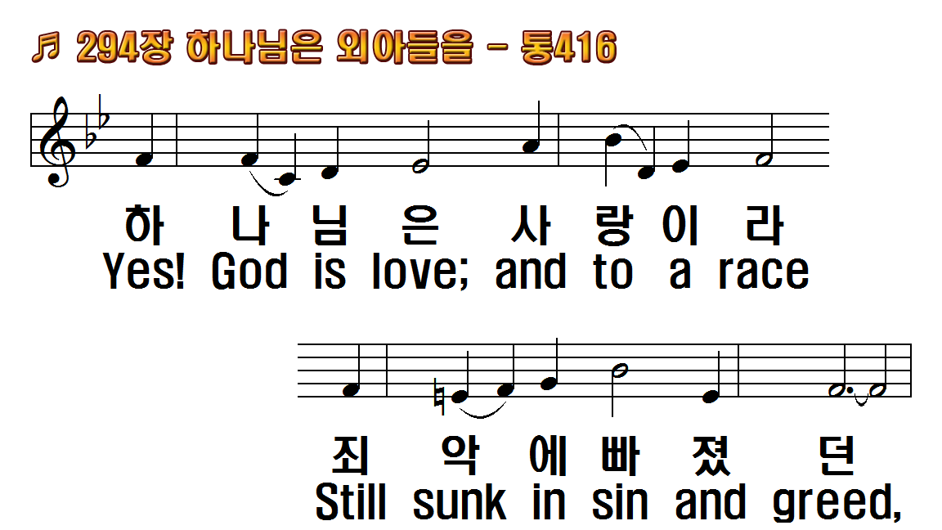
1.하나님은 외아들을
2.하나님을 배반하고
3.세상 죄를 사하시려
4.이 사랑에 감사하여
후.하나님은 사랑이라
1.God gave His only
2.Though we rebel
3.To save this earth,
4.Be mov'd by this
R.Yes! God is love; and

Slide 4
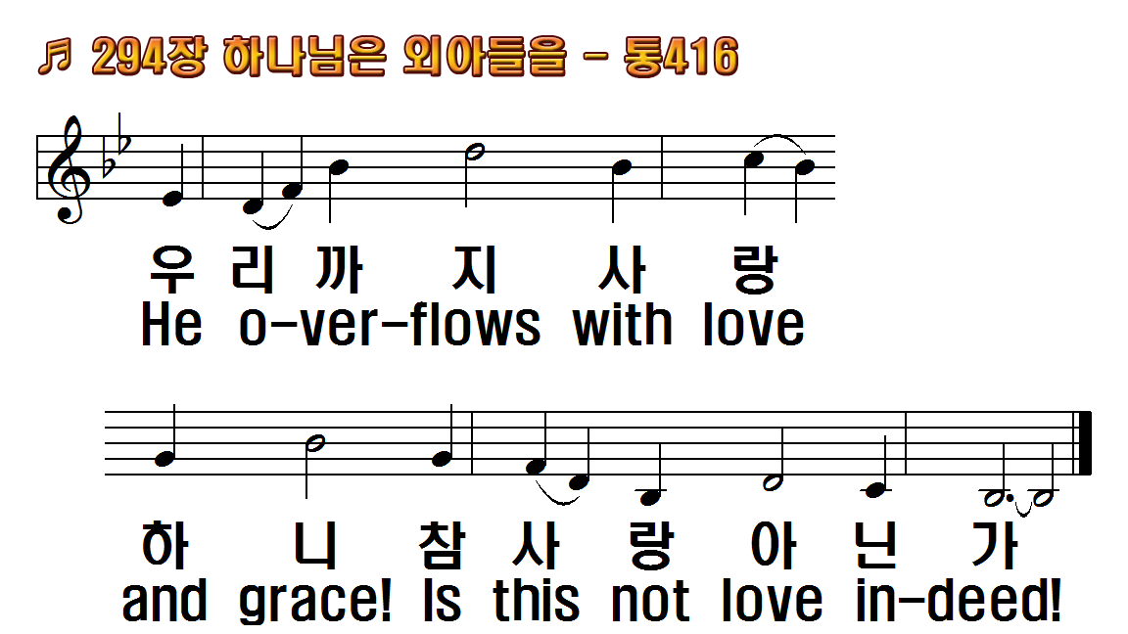
1.하나님은 외아들을
2.하나님을 배반하고
3.세상 죄를 사하시려
4.이 사랑에 감사하여
후.하나님은 사랑이라
1.God gave His only
2.Though we rebel
3.To save this earth,
4.Be mov'd by this
R.Yes! God is love; and

Slide 5
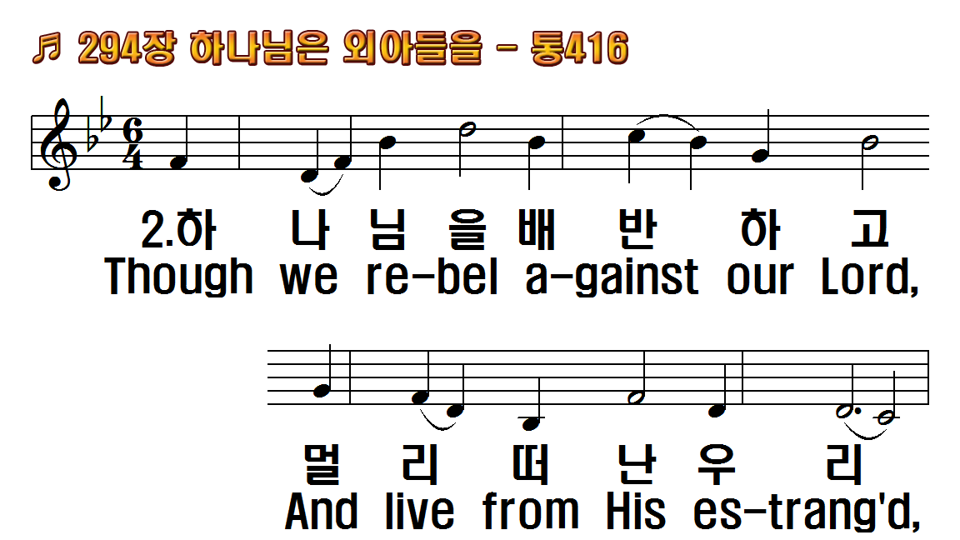
1.하나님은 외아들을
2.하나님을 배반하고
3.세상 죄를 사하시려
4.이 사랑에 감사하여
후.하나님은 사랑이라
1.God gave His only
2.Though we rebel
3.To save this earth,
4.Be mov'd by this
R.Yes! God is love; and

Slide 6
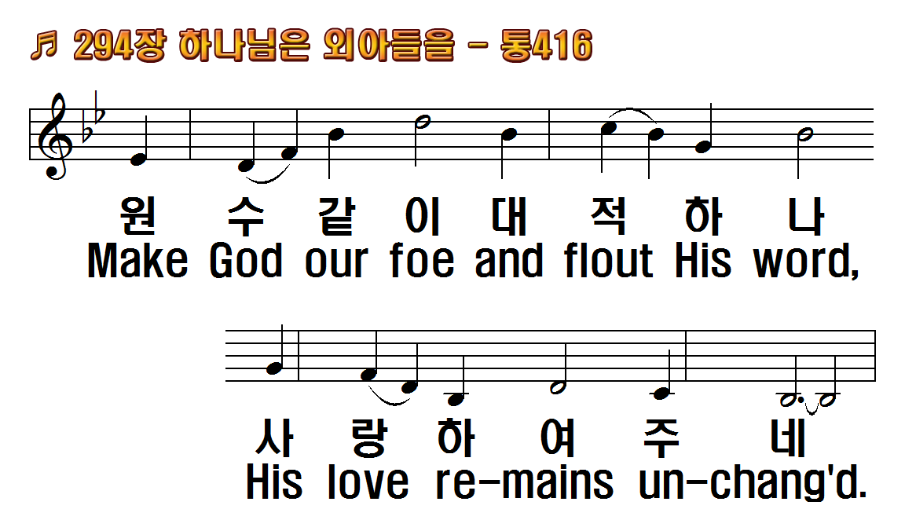
1.하나님은 외아들을
2.하나님을 배반하고
3.세상 죄를 사하시려
4.이 사랑에 감사하여
후.하나님은 사랑이라
1.God gave His only
2.Though we rebel
3.To save this earth,
4.Be mov'd by this
R.Yes! God is love; and

Slide 7
1.하나님은 외아들을
2.하나님을 배반하고
3.세상 죄를 사하시려
4.이 사랑에 감사하여
후.하나님은 사랑이라
1.God gave His only
2.Though we rebel
3.To save this earth,
4.Be mov'd by this
R.Yes! God is love; and

Slide 8
1.하나님은 외아들을
2.하나님을 배반하고
3.세상 죄를 사하시려
4.이 사랑에 감사하여
후.하나님은 사랑이라
1.God gave His only
2.Though we rebel
3.To save this earth,
4.Be mov'd by this
R.Yes! God is love; and

Slide 9
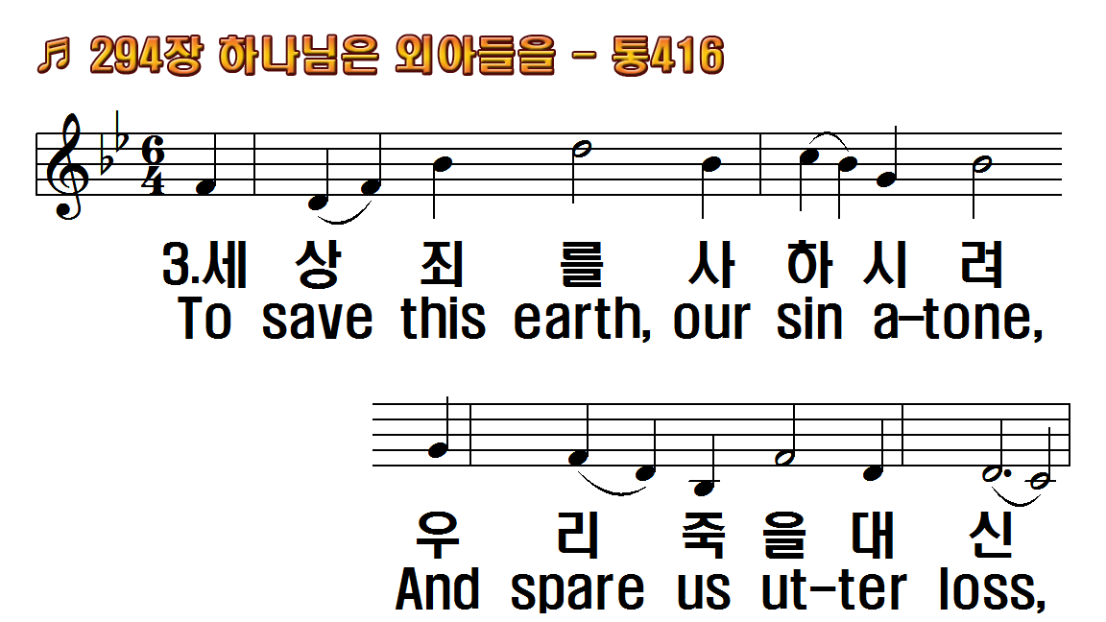
1.하나님은 외아들을
2.하나님을 배반하고
3.세상 죄를 사하시려
4.이 사랑에 감사하여
후.하나님은 사랑이라
1.God gave His only
2.Though we rebel
3.To save this earth,
4.Be mov'd by this
R.Yes! God is love; and

Slide 10
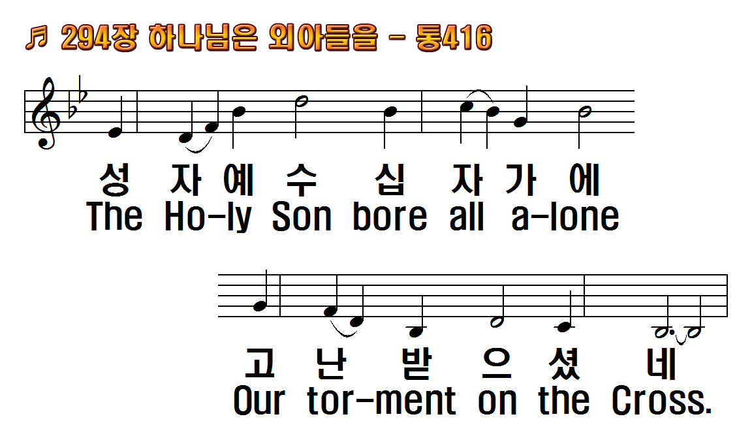
1.하나님은 외아들을
2.하나님을 배반하고
3.세상 죄를 사하시려
4.이 사랑에 감사하여
후.하나님은 사랑이라
1.God gave His only
2.Though we rebel
3.To save this earth,
4.Be mov'd by this
R.Yes! God is love; and

Slide 11
1.하나님은 외아들을
2.하나님을 배반하고
3.세상 죄를 사하시려
4.이 사랑에 감사하여
후.하나님은 사랑이라
1.God gave His only
2.Though we rebel
3.To save this earth,
4.Be mov'd by this
R.Yes! God is love; and

Slide 12
1.하나님은 외아들을
2.하나님을 배반하고
3.세상 죄를 사하시려
4.이 사랑에 감사하여
후.하나님은 사랑이라
1.God gave His only
2.Though we rebel
3.To save this earth,
4.Be mov'd by this
R.Yes! God is love; and

Slide 13
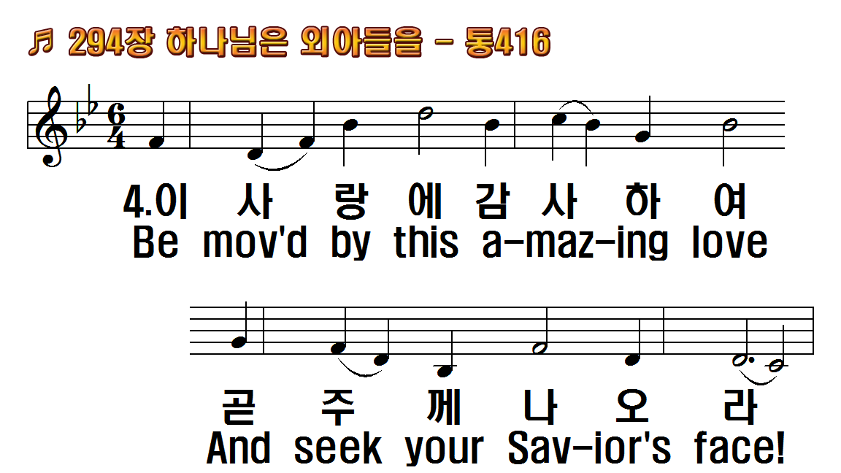
1.하나님은 외아들을
2.하나님을 배반하고
3.세상 죄를 사하시려
4.이 사랑에 감사하여
후.하나님은 사랑이라
1.God gave His only
2.Though we rebel
3.To save this earth,
4.Be mov'd by this
R.Yes! God is love; and

Slide 14
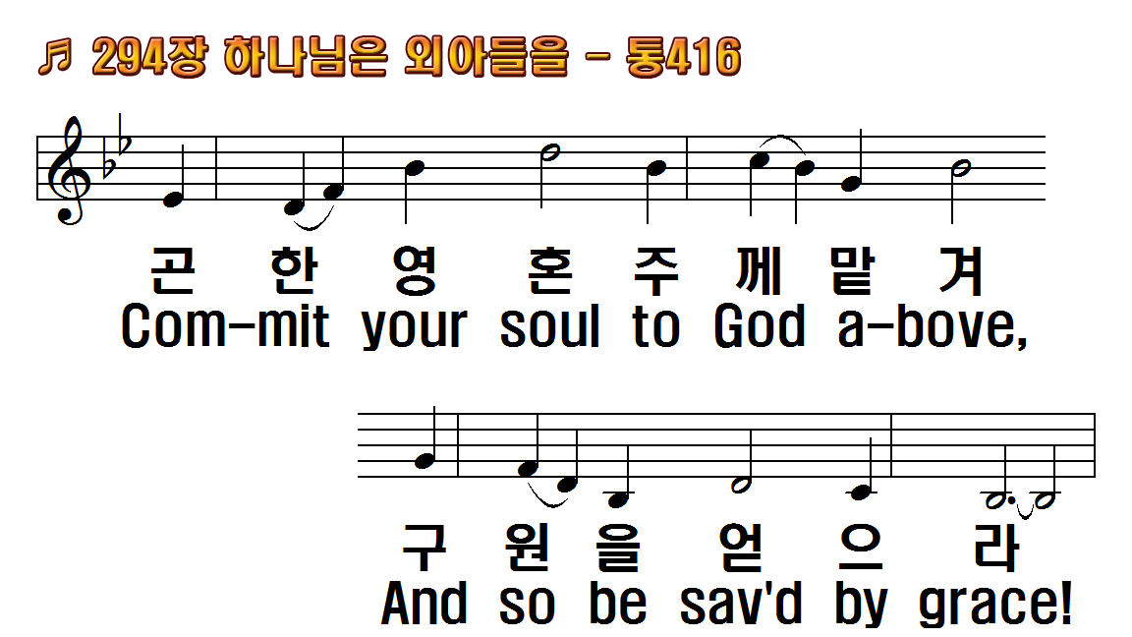
1.하나님은 외아들을
2.하나님을 배반하고
3.세상 죄를 사하시려
4.이 사랑에 감사하여
후.하나님은 사랑이라
1.God gave His only
2.Though we rebel
3.To save this earth,
4.Be mov'd by this
R.Yes! God is love; and

Slide 15
1.하나님은 외아들을
2.하나님을 배반하고
3.세상 죄를 사하시려
4.이 사랑에 감사하여
후.하나님은 사랑이라
1.God gave His only
2.Though we rebel
3.To save this earth,
4.Be mov'd by this
R.Yes! God is love; and

Slide 16
1.하나님은 외아들을
2.하나님을 배반하고
3.세상 죄를 사하시려
4.이 사랑에 감사하여
후.하나님은 사랑이라
1.God gave His only
2.Though we rebel
3.To save this earth,
4.Be mov'd by this
R.Yes! God is love; and

Slide 17
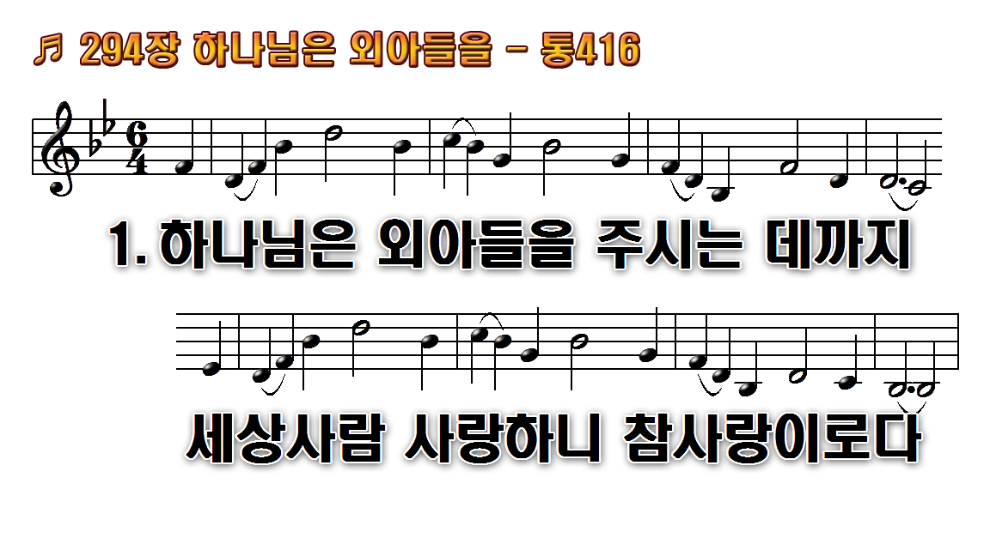
1.하나님은 외아들을 주시는
2.하나님을 배반하고 멀리 떠난
3.세상 죄를 사하시려 우리 죽을
4.이 사랑에 감사하여 곧 주께

Slide 18
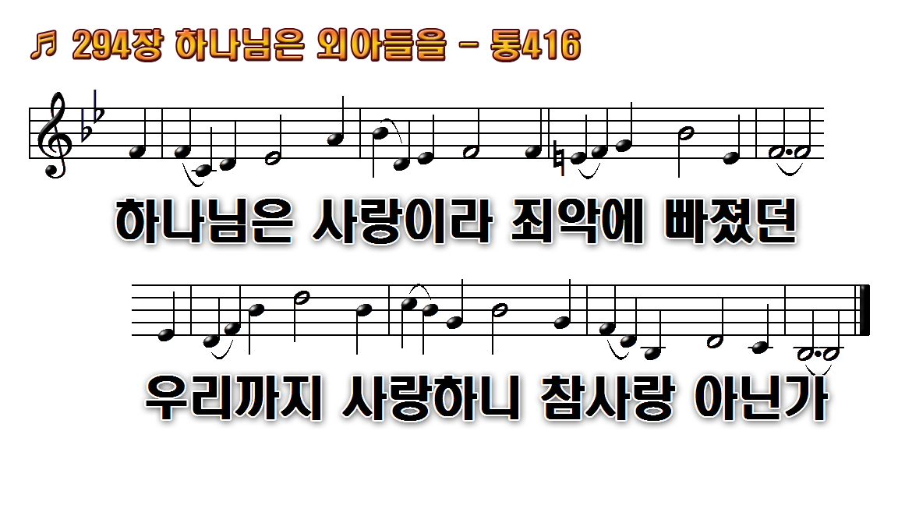
1.하나님은 외아들을 주시는
2.하나님을 배반하고 멀리 떠난
3.세상 죄를 사하시려 우리 죽을
4.이 사랑에 감사하여 곧 주께

Slide 19
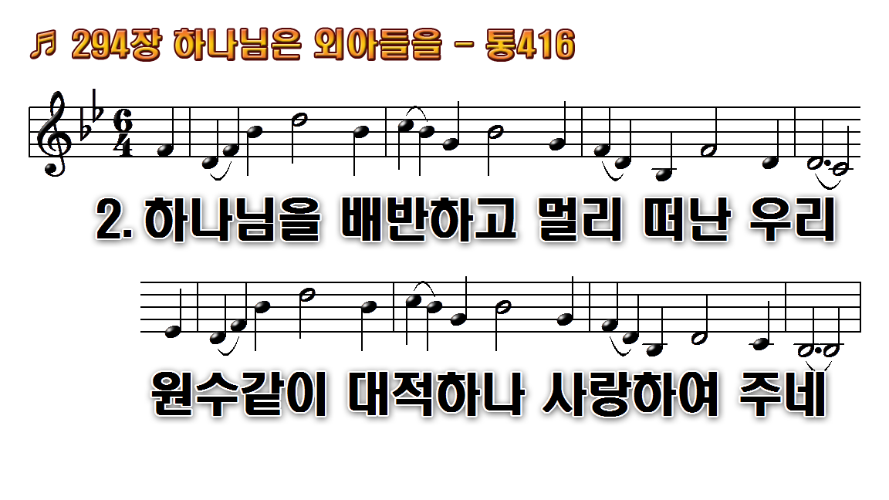
1.하나님은 외아들을 주시는
2.하나님을 배반하고 멀리 떠난
3.세상 죄를 사하시려 우리 죽을
4.이 사랑에 감사하여 곧 주께

Slide 20
1.하나님은 외아들을 주시는
2.하나님을 배반하고 멀리 떠난
3.세상 죄를 사하시려 우리 죽을
4.이 사랑에 감사하여 곧 주께

Slide 21
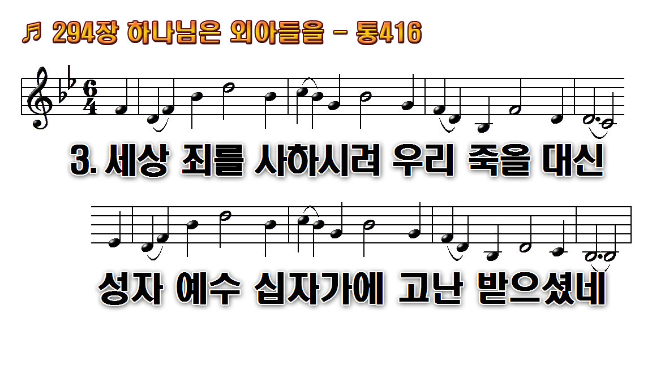
1.하나님은 외아들을 주시는
2.하나님을 배반하고 멀리 떠난
3.세상 죄를 사하시려 우리 죽을
4.이 사랑에 감사하여 곧 주께

Slide 22
1.하나님은 외아들을 주시는
2.하나님을 배반하고 멀리 떠난
3.세상 죄를 사하시려 우리 죽을
4.이 사랑에 감사하여 곧 주께

Slide 23
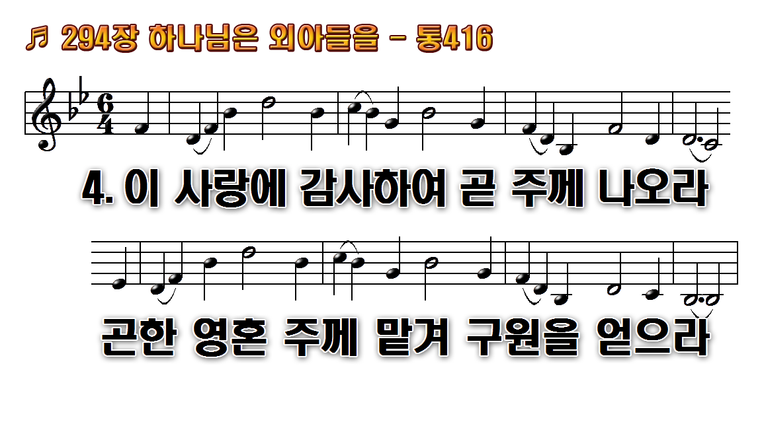
1.하나님은 외아들을 주시는
2.하나님을 배반하고 멀리 떠난
3.세상 죄를 사하시려 우리 죽을
4.이 사랑에 감사하여 곧 주께

Slide 24
1.하나님은 외아들을 주시는
2.하나님을 배반하고 멀리 떠난
3.세상 죄를 사하시려 우리 죽을
4.이 사랑에 감사하여 곧 주께

